Slide 2
Муниципальное бюджетное
общеобразовательное учреждение
«Средняя школа№16 имени Героя Советского Союза Степана Иванова города Евпатория Республики Крым»
Торжественный педагогический совет
по подведению итогов работы
молодых специалистов и их наставников:
«Призванье свыше вам дано…»
в рамках Года педагога и наставника

Slide 3
Призванье свыше вам дано
Частицу сердца отдавать,
Учить с душою и умом,
Миры и тайны открывать.

Slide 4
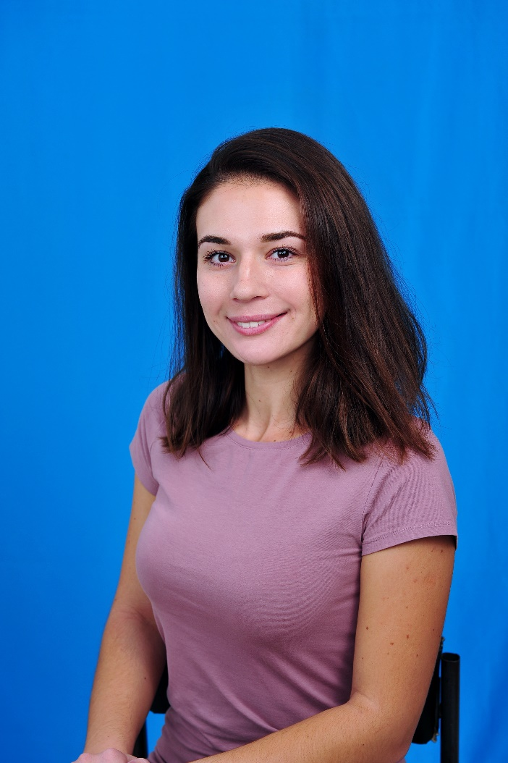
Шалацкая Кристина Викторовна
Образование: Крымский федеральный университет им. В.И. Вернадского,
2016 год
Специальность: славянская филология, преподавание русского языка
и литературы
Педагогический стаж: 5 лет, в школе №16 - 5 лет с 01.09.2017 года
Советник директора по воспитанию и связям с общественными организациями

Slide 5
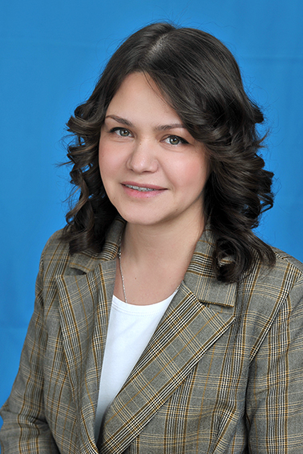
Ищенко Яна Олеговна
Образование: Евпаторийский институт социальных наук, 2012 год
Специальность: язык и литература (английский)
Педагогический стаж: 10 лет, в школе №16 - 10 лет с 01.09.2012 года
Аттестуется на первую квалификационную категорию

Slide 6
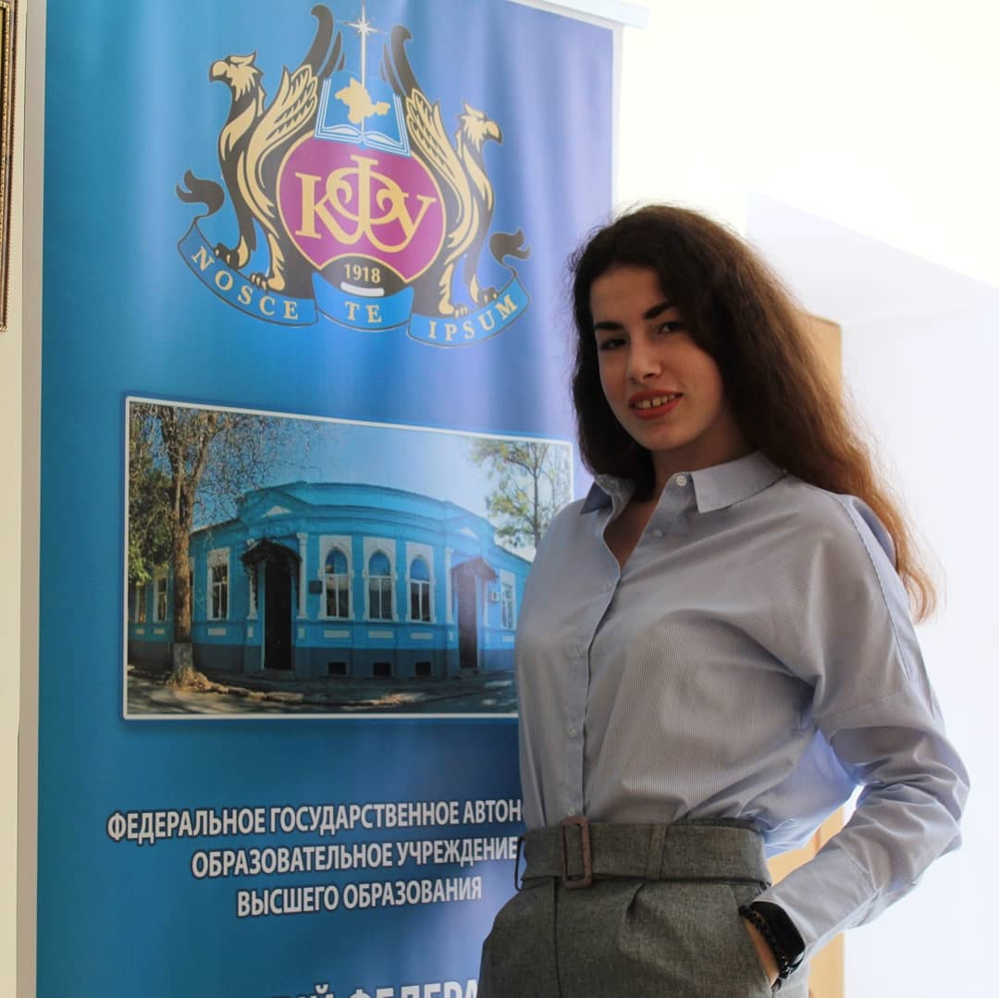
Баубатрын Валерия Дмитриевна
Образование: студентка 4 курса Евпаторийского института социальных наук
Специальность: психология и социальная педагогика
Педагогический стаж: 8 месяцев, в школе №16 – 8 месяцев с 01.09.2022 года

Slide 7
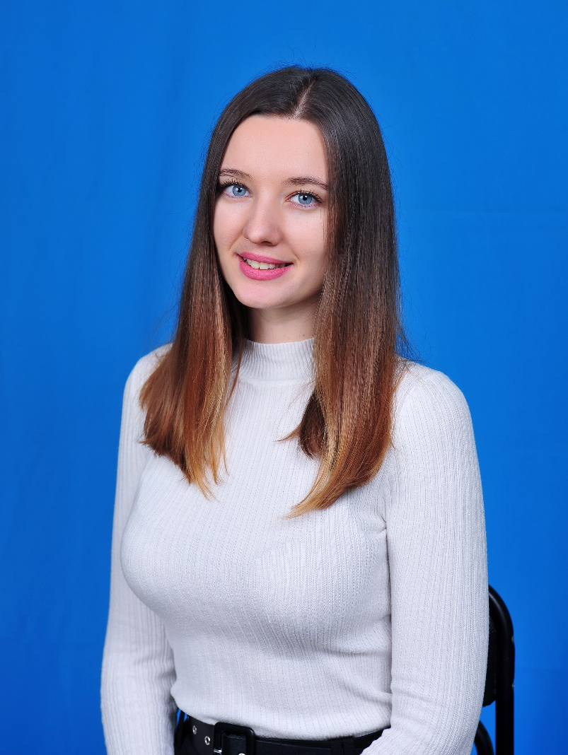
Красуцкая Светлана Олеговна
Образование: Крымский Федеральный университет им. В.И. Вернадского,
2016 год
Специальность: социальный педагог, психолог
Педагогический стаж: 7 лет, в школе №16 - 7 лет с 02.02.2016 года
Первая квалификационная категория

Slide 8
Подобашева Кристина Валерьевна
Образование: Таврический национальный университет им. В.И. Вернадского, 2014 год
Специальность: география
Педагогический стаж: 7 лет, в школе №16 – 7 лет с 01.09.2015 года
Первая квалификационная категория
Руководитель ШМО учителей биологии, химии и географии

Slide 9
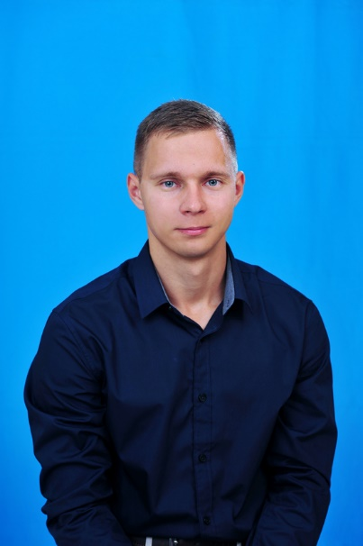
Аббакумов Роман Юрьевич
Образование: Белгородский государственный национальный
исследовательский университет, 2017 год
Специальность: физическая культура
Педагогический стаж: 6 лет, в школе №16 – 4 года с 03.09.2018 года

